Slide 1
D1 Título: Tecnología, Datos Abiertos y Litigio (45 min)
TAREA Práctica (Indicada con anterioridad en esta misma clase): Acceder a la PNT. Ubicar el SIPOT de un Sujeto Obligado y encontrar la información del Directorio (Art. 70, Fracc. X) y los Sueldos (Art. 70, Fracc. VIII) y consulta el Periódico Oficial del Estado de Oaxaca de fecha 24 de octubre de 2025, páginas 1 y 2. ¿Cuál es el formato encontrado? (PDF vs. Excel). Cumple legalmente el propósito?
Informe de Lectura del documento base, mismo formato, identificando los conceptos clave.
Los recursos (art. 144 a 190) de la LGTAIP
Representación esquematizada de la LGTAIP

Slide 2
D2 Revisión de la PNT: Del Acceso al Uso
Mostrar la frustración de la opacidad tecnológica.
Un PDF escaneado (Imagen) es "información" pero no es "datos útiles". La LGTAIP exige más que solo publicar.

Slide 3
D3 La Columna Vertebral Digital: Datos Abiertos
Definición de Datos Abiertos (Art. 3, Fracc. VIII):
Los datos digitales de carácter público que son accesibles en línea, que pueden ser usados, reutilizados y redistribuidos por cualquier persona interesada.
(Anteriormente: “datos digitales, accesibles en línea, sin restricción de uso, que facilitan el procesamiento digital. Es la base de la rendición de cuentas automatizada”.)

Slide 4
D4 Principios de los Datos Abiertos
Destacar los 3 pilares tecnológicos:
1. Completos (no parciales);
2. Oportunos (actualizados);
3. No Propietarios (CSV, JSON, XML, no formatos cerrados). El formato es un asunto legal.

Slide 5
D5 La Accesibilidad: Un Mandato Legal (Art. 3, Fracc. XIII)
Definir Formatos Accesibles como cualquier forma alternativa que dé acceso a personas con discapacidad (Ajustes Razonables ~ art 3, f I). Hablar de estándares WCAG y la necesidad de tags y descripciones en documentos digitales.
Formatos Abiertos: Estarán disponibles con el conjunto de características técnicas y de presentación que corresponden a la estructura lógica usada para almacenar datos en un archivo digital, cuyas especificaciones técnicas están disponibles públicamente, que no suponen una dificultad de acceso y que su aplicación y reproducción no estén condicionadas a contraprestación alguna.

Slide 6
D6 El SIRR: El Jurista como Litigante Informático
El Recurso de Revisión (PNT). Es la acción legal contra la respuesta insatisfactoria del Sujeto Obligado. Un recurso es fundado si la información no es accesible, completa o en el formato solicitado. Se interpone a través de la PNT.
Artículos 144 a 161 Ley General de Transparencia y Acceso a la Información Pública.

Slide 7
D7 Tipos de Litigio en Derecho Informático
Enfocarse en qué supuestos del Recurso de Revisión los casos (causales) siguientes:
1. Por Inexistencia o Negativa Falsa: Desmentir que el dato no existe, usando la lógica de funciones del Sujeto Obligado. Fracción:_II____________
2. Por Deficiencia en el Formato: Litigar específicamente que el PDF escaneado viola los principios de Máxima Publicidad y Datos Abiertos. Fracción:_____VIII________

Slide 8
D8 Intersección Crítica: Transparencia vs. Datos Personales
El conflicto LGTAIP (Máxima Publicidad-art. 8 fracc X) vs. LGPDPPSO (Protección de Datos-art 66).
La labor del jurista es balancear estos derechos: Testar (eliminar) lo confidencial sin dañar el valor público de la información.
Testar
Testar

Slide 9
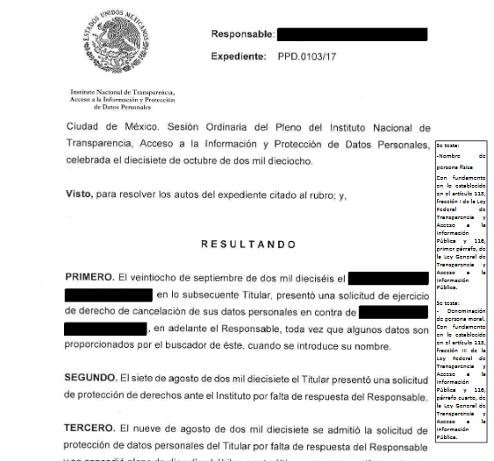
Ejemplo de testado de Datos Personales (VERSIÓN PÚBLICA)

Slide 10
D9 Conclusiones: El Jurista Informático como Garante
El abogado informático es quien tiene las herramientas para exigir y auditar que la tecnología se use para abrir el gobierno, y no para crear nuevas barreras de opacidad.

Slide 11
REFLEXIONES

Slide 12
1 de 6 El Ghosting Legal: La Declaración de Inexistencia:
Reflexión:
Cuando un sujeto obligado declara que la información "no existe" (Art. 145, fracc II), pero es una información que debería existir por su función (p.ej., el inventario de bienes), está recurriendo a una figura legal para evadir la transparencia. El jurista informático debe usar la lógica de Sistemas de Información Gubernamentales para probar que la información necesariamente fue capturada o documentada.

Slide 13
2 de 6 El Firewall Burocrático: No hay Interoperabilidad::
Reflexión:
Los datos sobre gasto de nómina existen en el sistema de Recursos Humanos, los contratos en el sistema de Adquisiciones, y los planes en el de Planeación. Cuando los sistemas de la misma dependencia no "hablan" entre sí (falta de interoperabilidad), se vuelve imposible cumplir con el Art. 70 completo en la PNT, resultando en datos incompletos o desactualizados. La ley obliga a la coordinación interna.

Slide 14
3 de 6 La Auditoría con Scripts (El Valor del CSV):
Reflexión: Una organización de la sociedad civil pide un padrón de beneficiarios. Si el sujeto obligado lo entrega como CSV (Comma Separated Values) o Excel, un analista puede procesar miles de registros en minutos, detectando duplicidades o "beneficiarios fantasma". Si lo entrega en un PDF de 500 páginas, el análisis es casi imposible. El formato de datos es el campo de batalla entre la auditoría y la opacidad.

Slide 15
4 de 6 Litigio por Datos Incompletos (Redacción Ininteligible):
Reflexión: Un sujeto obligado responde una solicitud, pero testa o elimina demasiada información, dejando el documento ininteligible (ej. "Se contrató a [TACHADO] por un monto de [TACHADO] pesos"). El recurso de revisión se litiga porque la protección de datos personales no debe anular el interés público, argumentando que la testadura fue excesiva y arbitraria.

Slide 16
5 de 6 El Riesgo de la IA y el Uso Público de Datos:
Reflexión: En el futuro, los abogados y la ciudadanía usarán la IA para analizar automáticamente los grandes volúmenes de datos abiertos del gobierno. Esto solo será posible si el gobierno cumple con la LGTAIP y publica datos estructurados y estandarizados. Si no lo hace, el beneficio de la IA para la rendición de cuentas queda anulado.

Slide 17
6 de 6 El Caso de la Seguridad Nacional como Escudo (Art. 112 y 113):
Reflexión: La ley permite clasificar información como reservada por seguridad nacional. Sin embargo, este supuesto ha sido históricamente usado de forma amplia para proteger proyectos polémicos o megaproyectos. El jurista informático debe desafiar la reserva, demostrando que el interés público en conocer el gasto y el impacto ambiental supera el supuesto riesgo de seguridad nacional (Principio de Interés Público Mayor).

Slide 18
CRÍTICAS
ACADÉMICAS
Y
POLÍTICAS

Slide 19
1 de 4 Ernesto Villanueva (Investigador UNAM, Especialista en Derecho a la Información):
Crítica:
"La LGTAIP fracasa cuando los órganos garantes, como el INAI, no ejercen sus facultades de apremio y sanción de manera contundente. Una ley sin dientes fuertes en un contexto de resistencia burocrática se vuelve meramente declarativa. La imposición de multas y responsabilidades es el único lenguaje que la burocracia entiende para dejar de privilegiar la opacidad."

Slide 20
2 de 4 Lourdes Morales (Académica y Directora de la Red por la Rendición de Cuentas):
Crítica:
"La Ley prometió un estándar de transparencia proactiva que no se ha cumplido. La obligación del Art. 70 (publicación de oficio) debería satisfacer el 90% de las necesidades ciudadanas. Sin embargo, la mayoría de la información de valor público sigue necesitando una solicitud directa, lo que demuestra que el gobierno sigue sin entender que la transparencia es una política de estado y no un favor que se concede."

Slide 21
3 de 4 Héctor Fix-Fierro (Investigador del Instituto de Investigaciones Jurídicas de la UNAM):
Crítica:
"El diseño del Sistema Nacional de Transparencia es complejo y está sujeto a la voluntad política de los estados. Si no hay una coordinación real y una presión desde el nivel federal para que los órganos locales cumplan con la homologación tecnológica de la PNT, el acceso a la información en los municipios y entidades con menos recursos seguirá siendo una ilusión."

Slide 22
4 de 4 María Amparo Casar (Académica, Experta en Corrupción y Rendición de Cuentas):
Crítica:
"El binomio Transparencia/Anticorrupción solo funciona si se publican datos de calidad. Cuando los sujetos obligados entregan la información de contratos en formatos cerrados, sin metadatos o con errores intencionales, se obstaculiza la capacidad de la sociedad para auditar. El problema no es solo la falta de información, sino la información basura, que es una nueva forma de opacidad."

